Slide 1






CON REPRODUCCION
MANUAL Y MUSICA

Slide 2

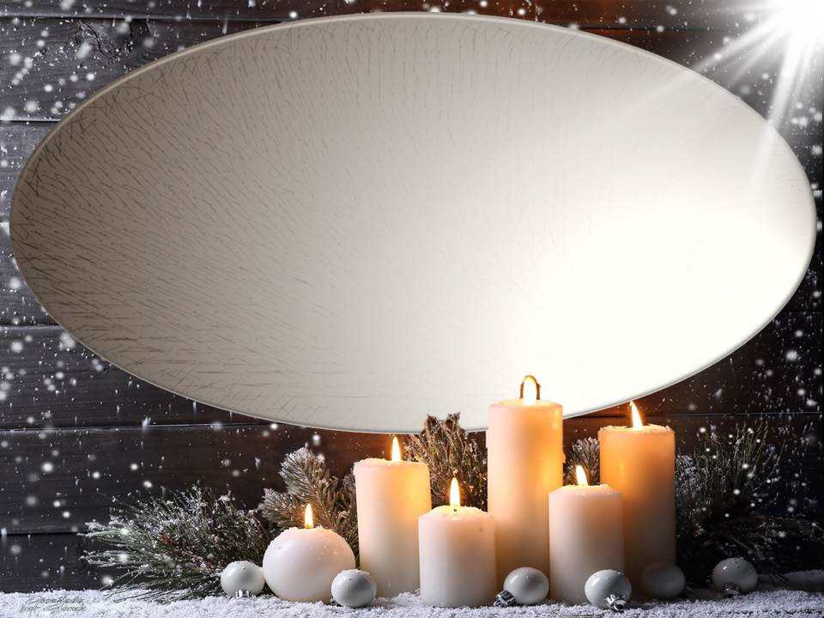
EL verdadero sentido de la Navidad nos lo dio
Jesucristo con el mayor testimonio de Amor que un ser humano
puede dar, al sacrificar su propia vida para la salvación de toda la Humanidad. En recuerdo de este testimonio, la Navidad debe ser un tiempo en el que deberíamos expresar el amor de unos con los otros, como Él nos amó, a través de una convivencia basada en la igualdad, en la que nadie se considera superior a nadie, en donde a nadie le falte lo necesario para vivir con dignidad, porque el que tiene más
comparte con el que no tiene para vivir dignamente, de forma
gratuita, es decir sin esperar nada a cambio.

Slide 3
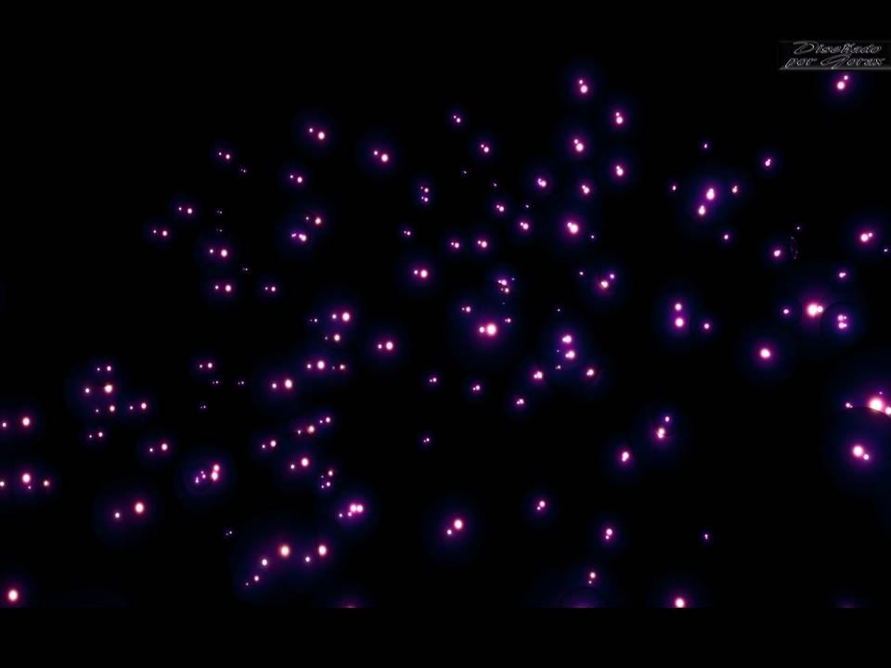
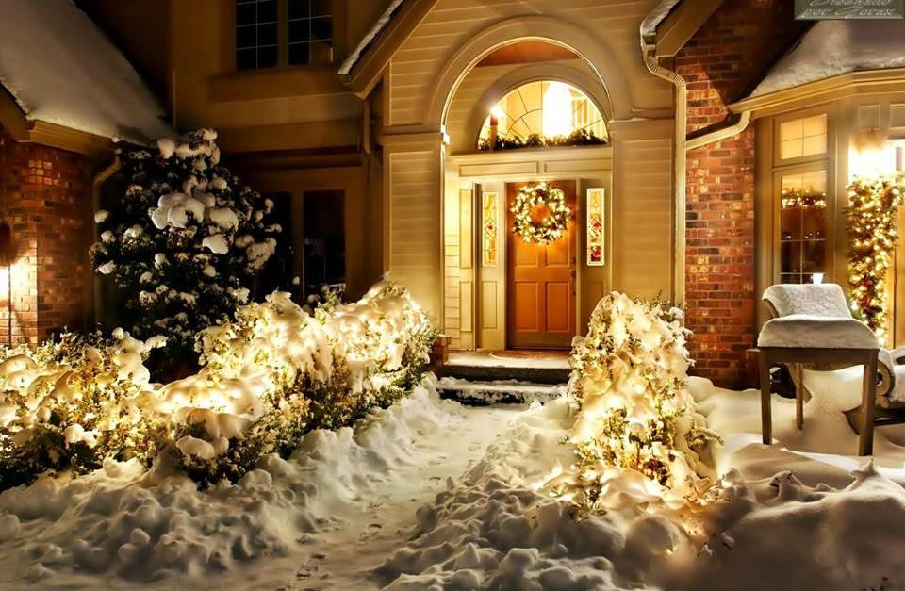


Slide 4
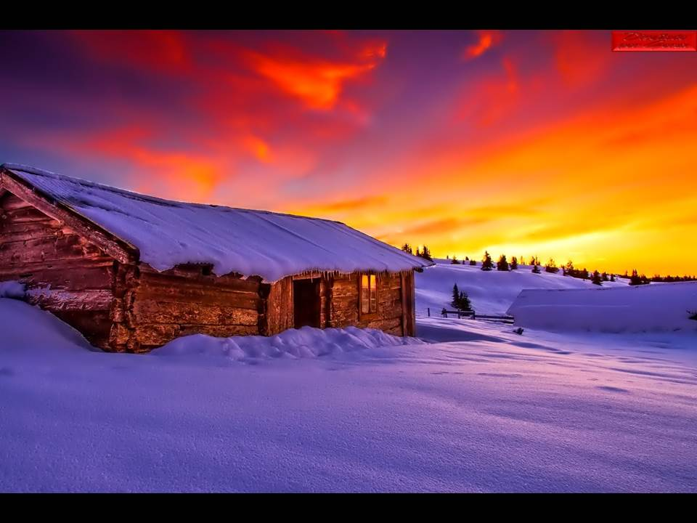

Slide 5
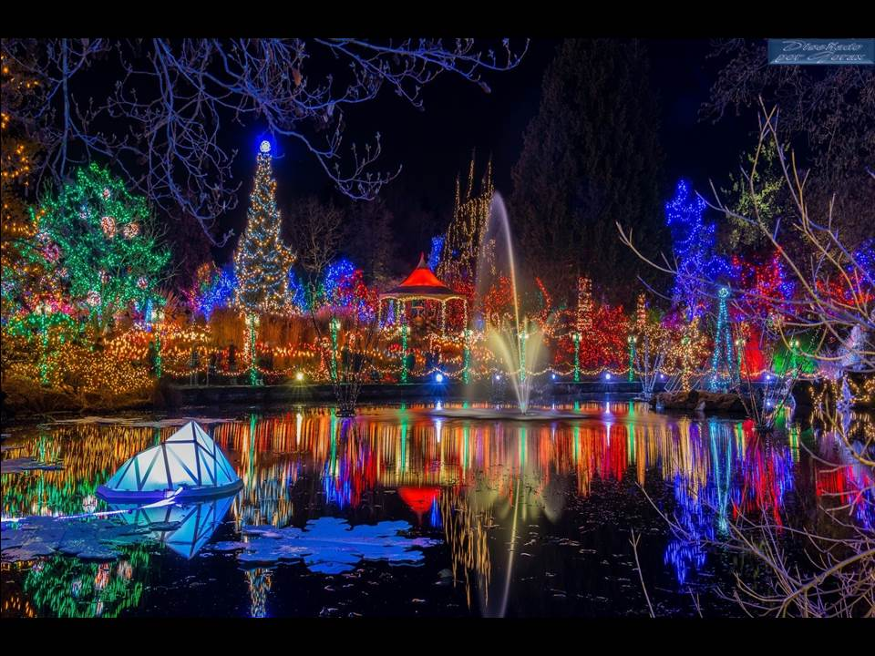

Slide 6
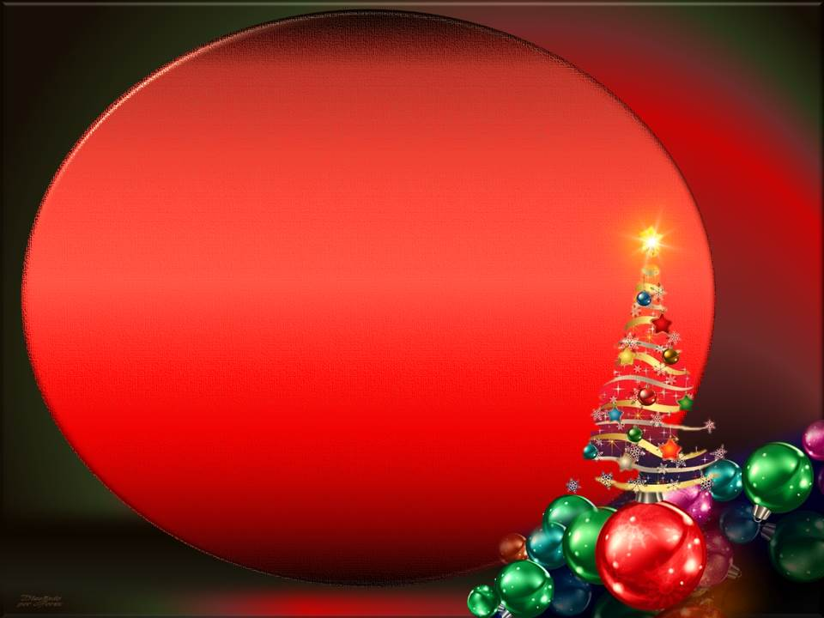
El sentido de Navidad es el mismo sentido que el Evangelio propone para transformar nuestra injusta sociedad, a través de una convivencia entre los seres humanos, basada en el Amor Responsable, es decir, a través de la igualdad, la solidaridad y la gratuidad pero viviendo ese espíritu
todos los días del año.

Slide 7
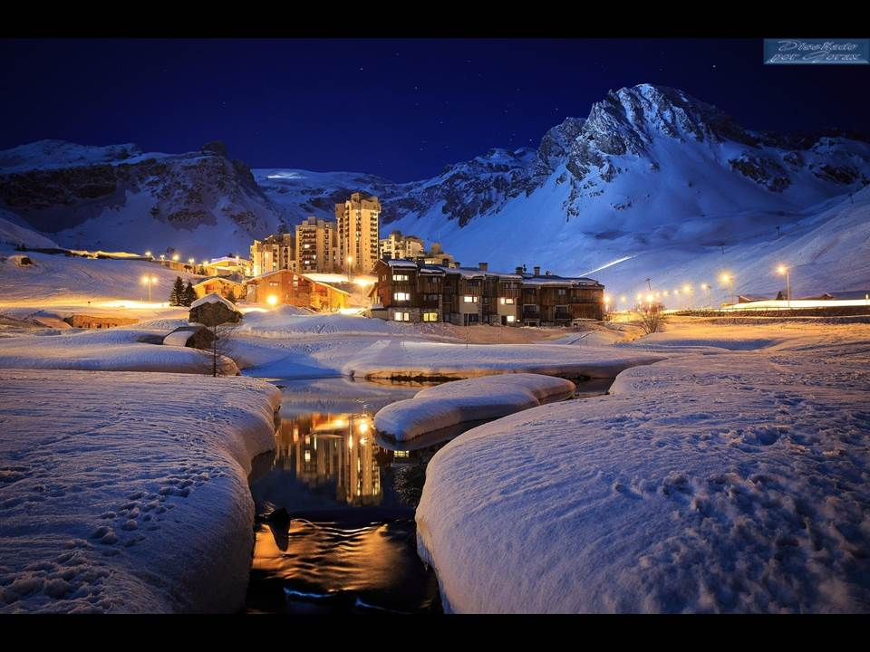


Slide 8



Slide 9



Slide 10

Desearíamos que se perdiera el sentido materialista de la Navidad actual en donde nos hemos olvidado del verdadero sentido original de la Navidad y lo hemos sustituido por un desmesurado consumismo de derroche de dinero, olvidándonos de los que no pueden vivir dignamente.

Slide 11


Slide 12


Slide 13
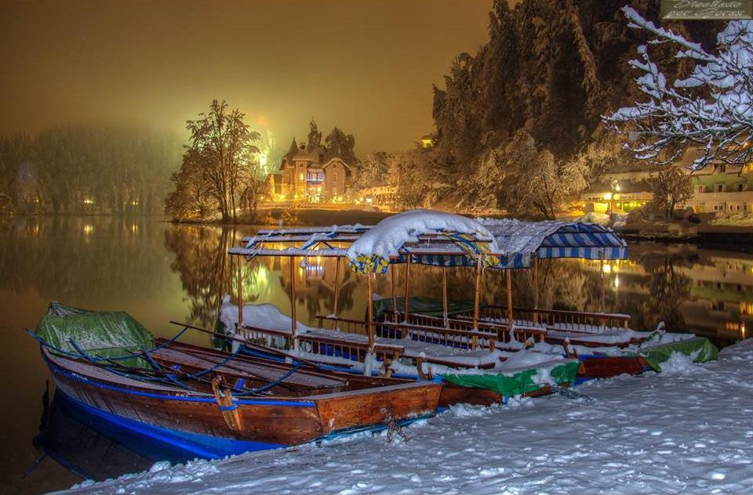

Slide 14
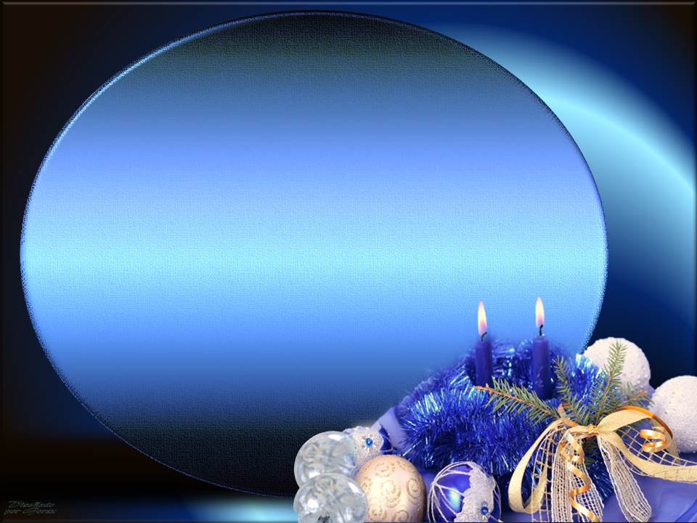
Desearíamos que prevaleciera el
espíritu de Paz de la Navidad para que
se acabaran las guerras en el mundo y terminara la violencia entre las personas por culpa de las diferencias en las formas de pensar, o por ser de diferente raza, género, cultura o de distinto país…

Slide 15


Slide 16
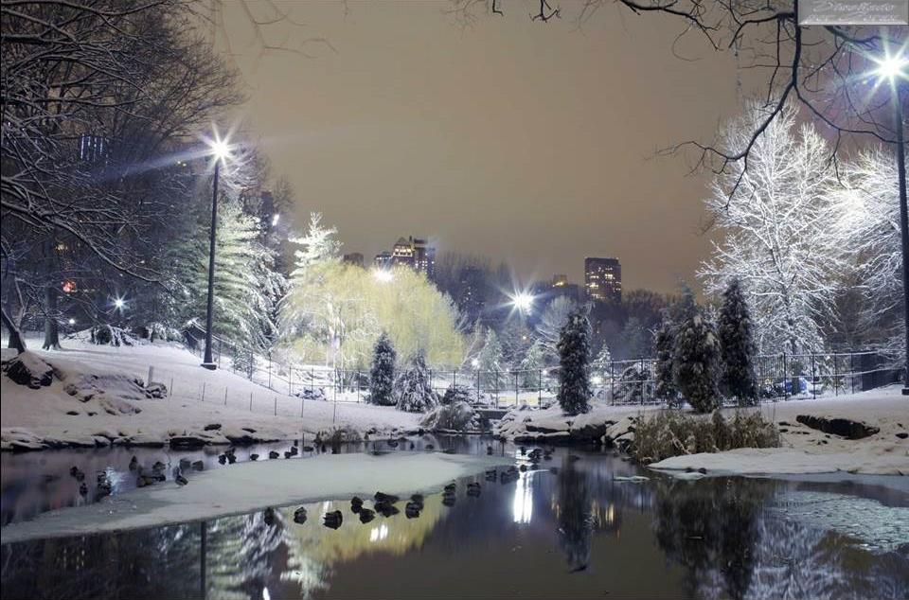



Slide 17
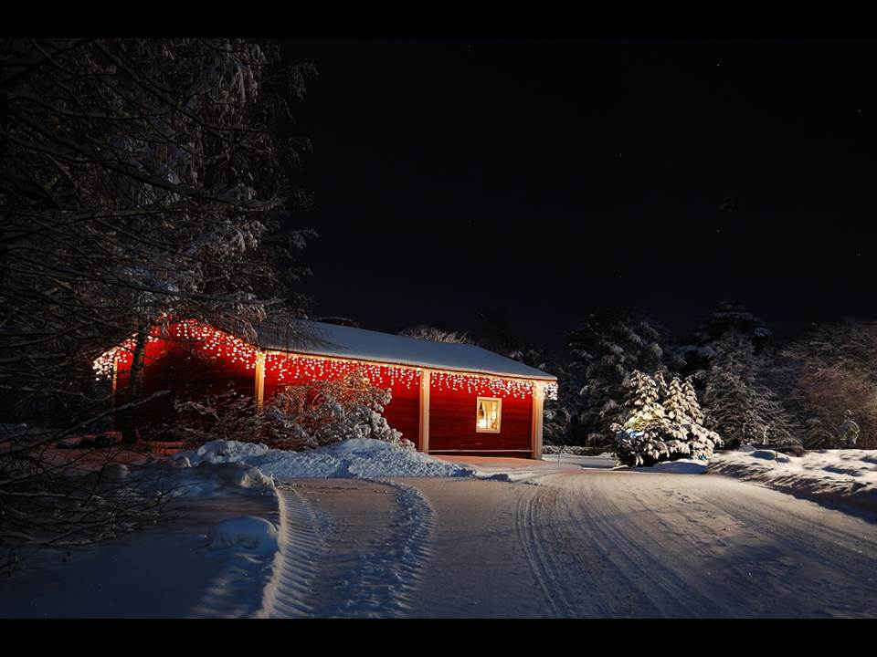

Slide 18
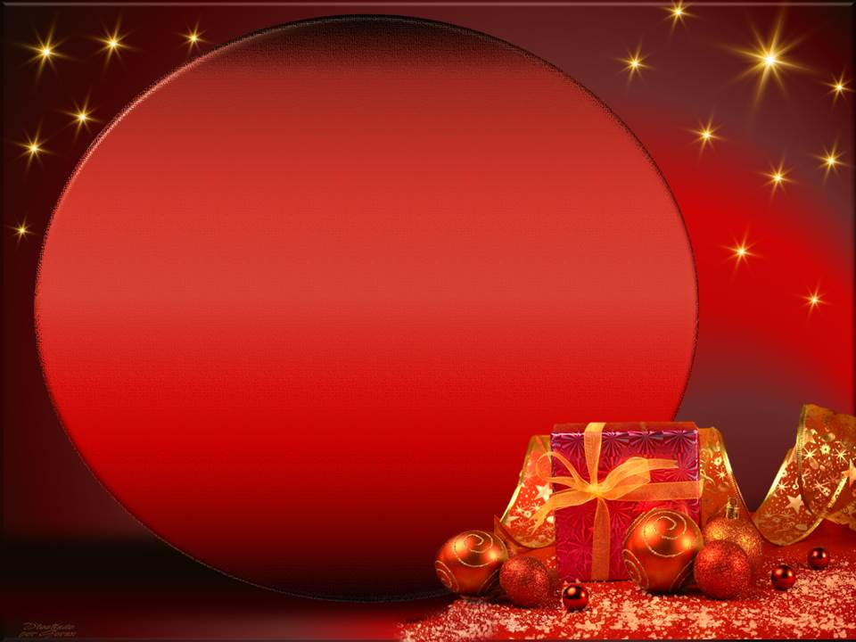
Nos gustaría que no se perdiera el espíritu de Navidad en nuestras familias como consecuencia de educar a nuestros hijos en la abundancia de regalos materiales y de caprichos, con lo que pierde el sentido del valor de las cosas y la capacidad de sacrificio para conseguirlas, en vez de educarles, a través de nuestro propio ejemplo, en los principios del Amor Responsable, pues nuestro hijos
imitan más que obedecen.

Slide 19
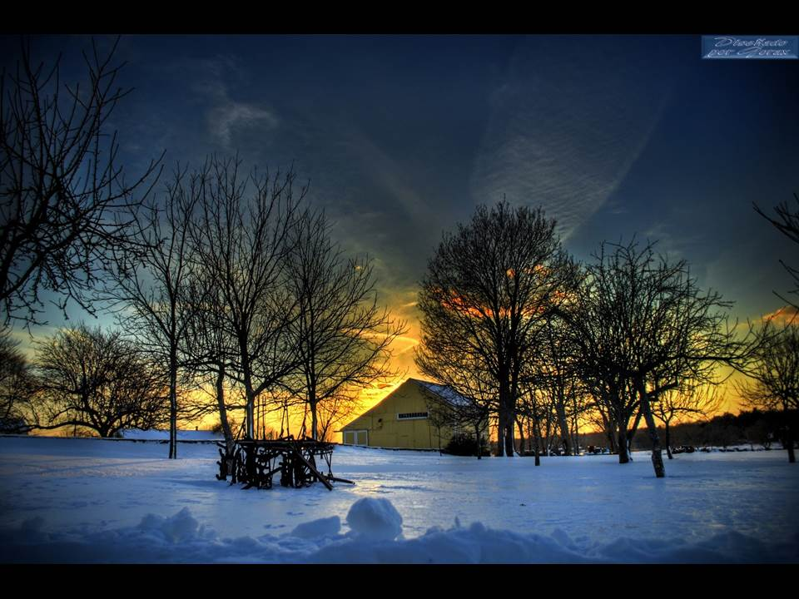


Slide 20


Slide 21
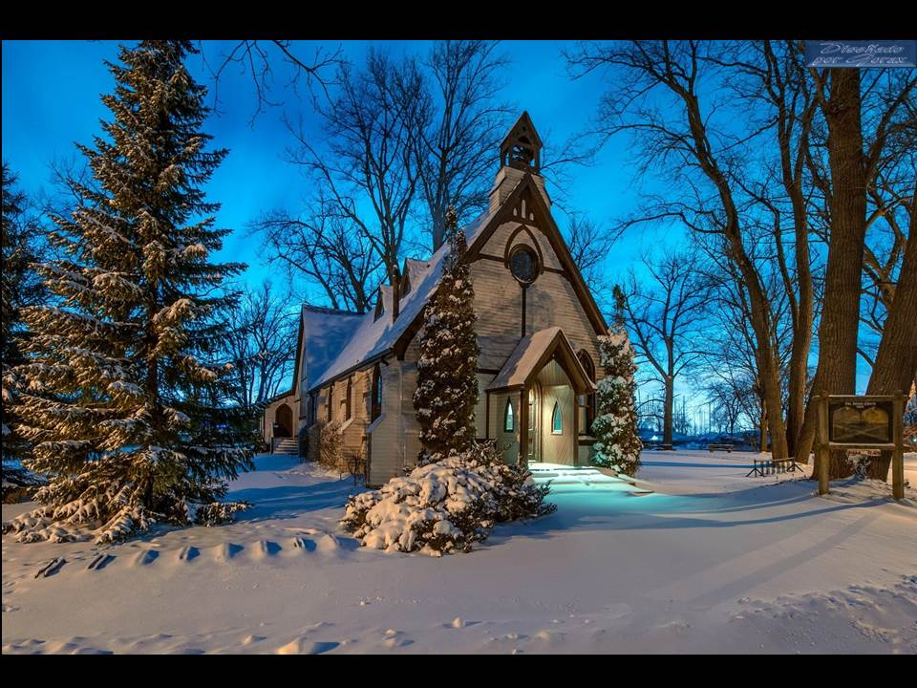


Slide 22
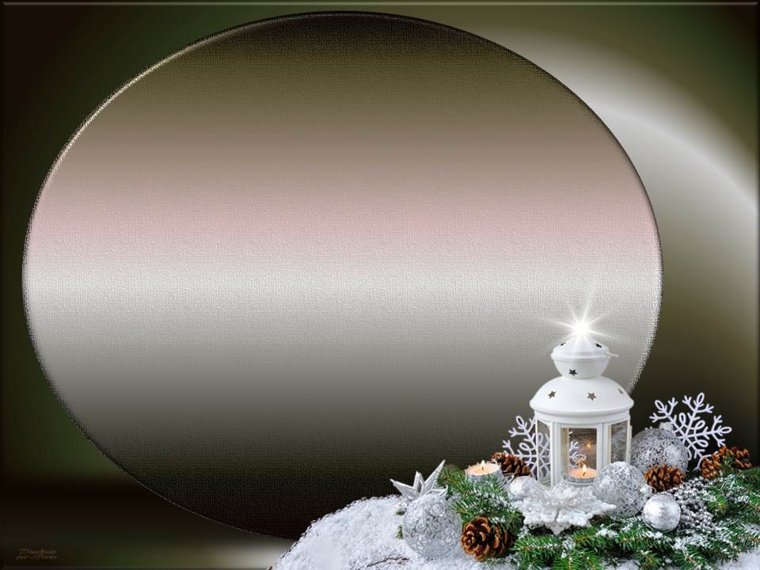
Desearíamos que al menos en Navidad se
prodigaran más en los medios de comunicación social los magníficos testimonios de Amor Responsable que existen en nuestra Sociedad, en vez de intoxicarnos con personajes corruptos y con personas que no son en absoluto modelos de conducta para la sociedad justificando este proceder, exclusivamente,
por la razón de ganar más dinero.

Slide 23
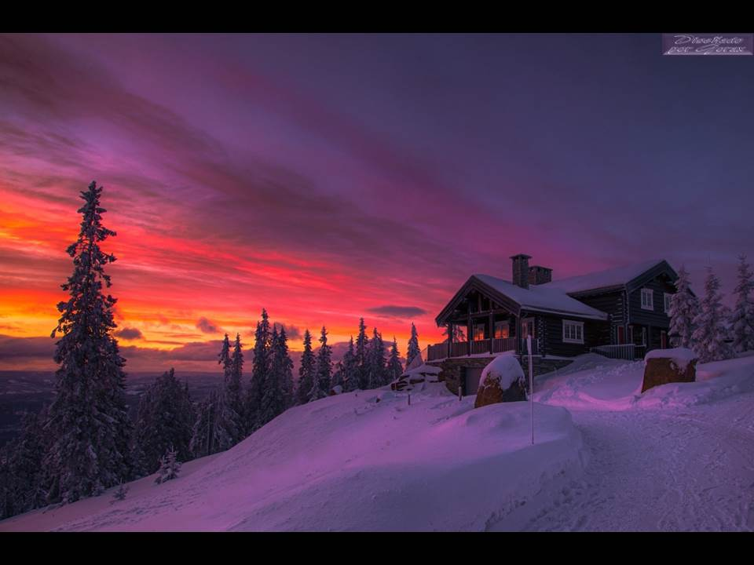

Slide 24



Slide 25
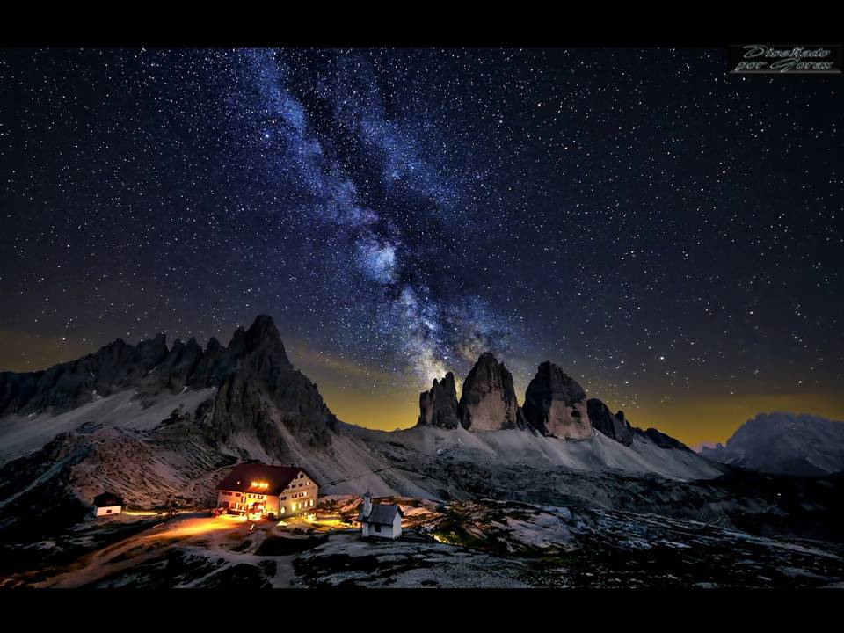

Slide 26
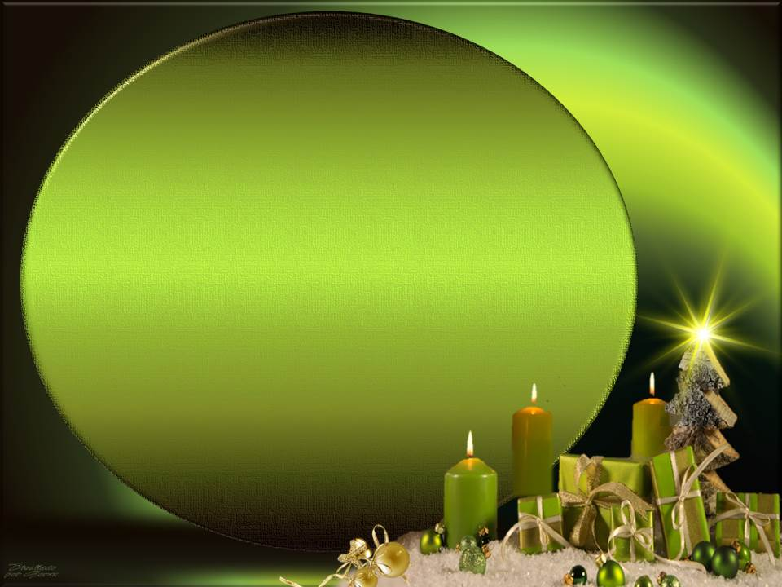
Nos gustaría que por lo menos
en Navidad olvidáramos los rencores
del pasado y prevaleciera siempre el perdón y la reconciliación, para conseguir una convivencia navideña llena de felicidad y de paz entre todos los
seres humanos.

Slide 27
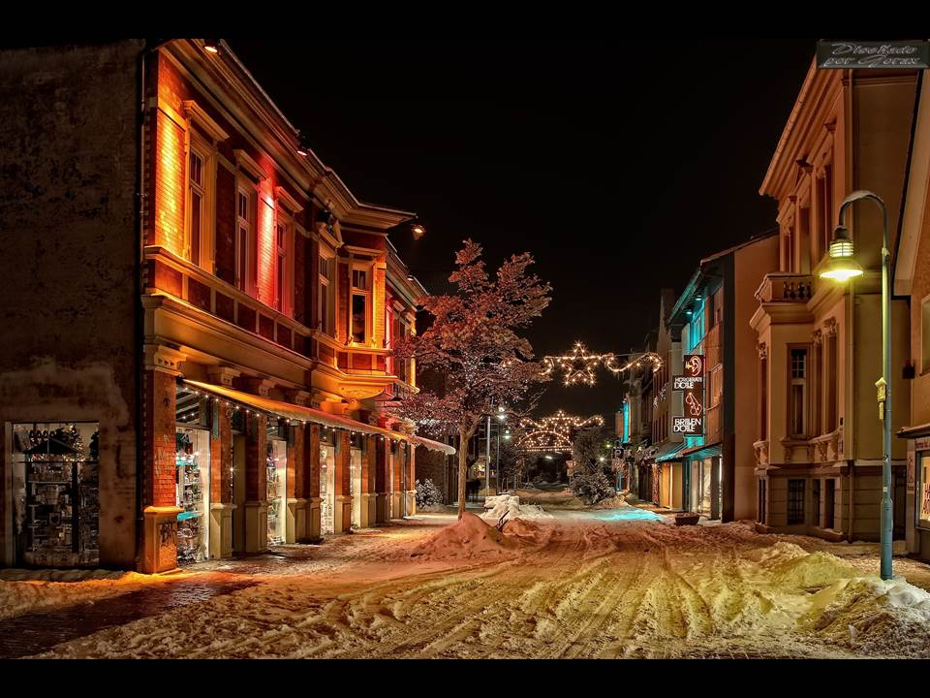


Slide 28


Slide 29



Slide 30

“De tal manera amó Dios al mundo, que ha
dado a su Hijo unigénito, para que todo aquel que en él cree no se pierda, sino que tenga vida eterna. Dios no envió a su Hijo al mundo para condenar al mundo, sino para que el mundo sea salvo por él.” Juan 3:16-17
El verdadero significado de la Navidad es la celebración de este increíble
acto de amor.

Slide 31
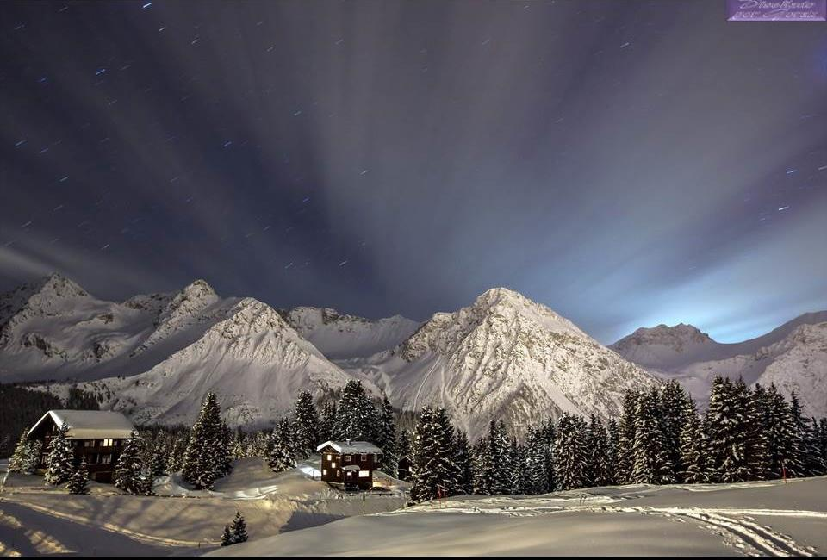


Slide 32


Slide 33


Slide 34
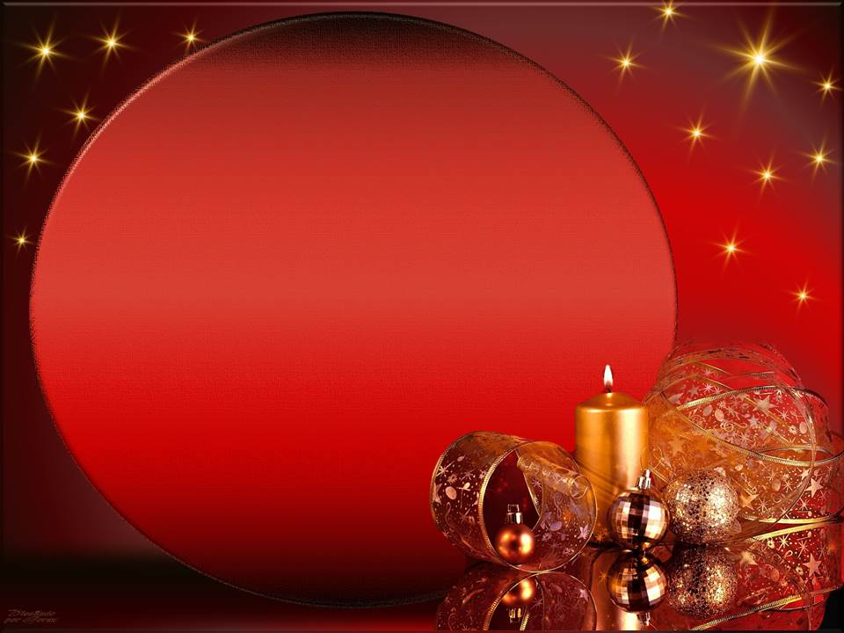
El verdadero
significado de la Navidad es amor.
Dios amó a los suyos y proveyó el camino
– el único Camino – para que pasemos la eternidad con Él. Dios dio a Su único Hijo para ejecutar en Él el castigo por nuestros pecados. Él pagó el precio completo y por eso estamos libres de condenación cuando aceptamos este regalo gratuito de amor. “Mas Dios muestra su amor para con nosotros, en que siendo aún pecadores, Cristo murió por nosotros.” (Romanos 5:8)

Slide 35
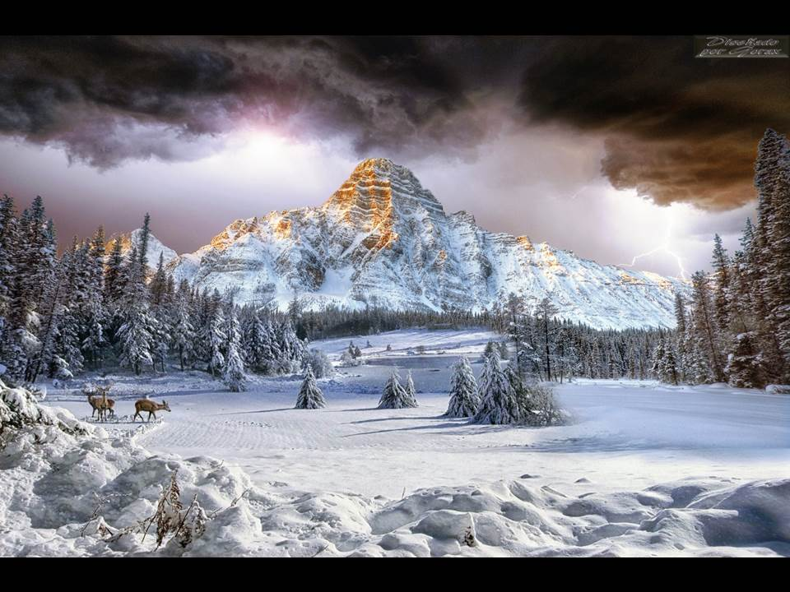


Slide 36
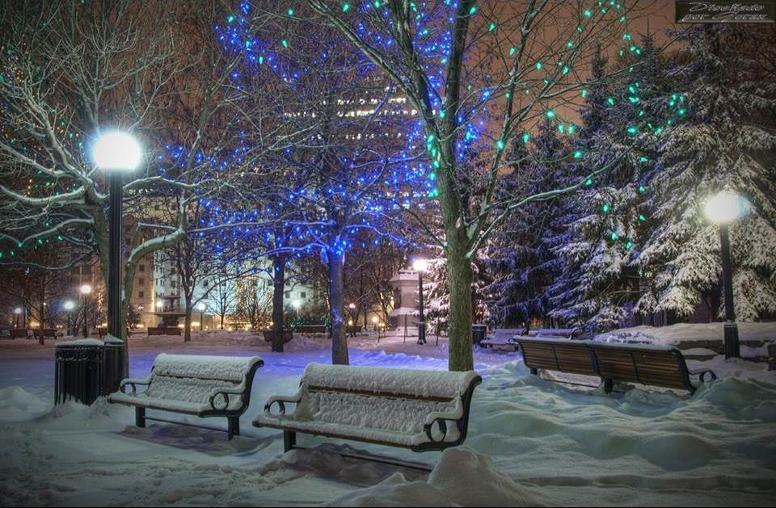

Slide 37


Slide 38
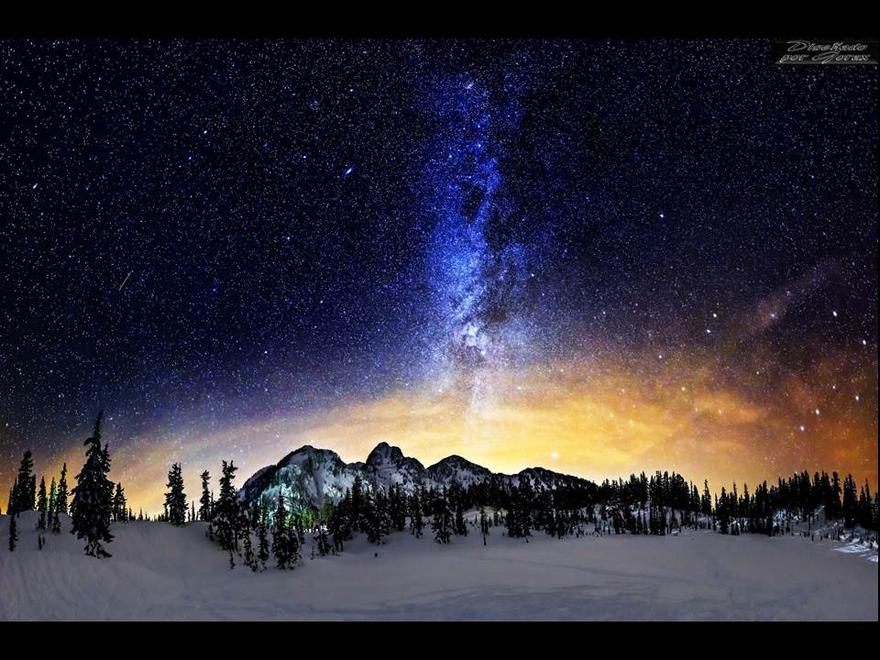









Dios desea que en esta
Navidad aceptes Su preciado regalo el
cual es Jesucristo para que nazca
en tu corazón y puedas obtener
vida eterna.

Slide 39







¿Te ha gustado?
Puedes ver más entrando
Aquí
Además puedes recibir powerpoints en tu correo electrónico suscribiéndote aquí:

